Slide 1

Android : Les Interfaces Homme - Machine

Slide 2

Le fichier de Manifest Android
Le fichier AndroidManifest.xml est le fichier manifeste Java (configurateur) du projet.
Le fichier est au format XML et peut être modifié directement dans le code ou à l'aide de l'éditeur ADT.
IMPORTANT : tout composant applicatif défini par l'application (activité, service, accès au réseau, utilisation de l'appareil photo...) doit être déclaré dans le manifeste. Dans le cas contraire, Android n'aura pas connaissance du composant et ne pourra pas l'utiliser.

Slide 3
Le fichier de Manifest Android
La balise <uses-sdk/> permet d'indiquer les versions de SDK sur lesquelles pourra être exécutée l'application Android. L'attribut android:minSdkVersion indique le niveau d'API minimum requis par l'application.
Plus ce niveau est bas, plus le nombre de systèmes Android pouvant exécuter l'application est grand. Il faut cependant faire attention à ne pas mettre une version trop basse par rapport aux API utilisées car si l'application ne fonctionnera pas sur un système Android d'une version ne contenant pas l'API utilisée.
L'attribut android:targetSdkVersion correspond au niveau d'API utilisé pour le développement de l'application et sur lequel elle a été testée. Android utilise cet attribut pour savoir s'il doit ajouter ou non des librairies de compatibilité.

Slide 4
Le fichier de Manifest Android
La balise <application> contient les informations concernant l'application. On retrouve l'icône de l'application android:icone, le titre de l'application android:label...

Slide 5
Les fichiers de ressources
Les ressources d'une application Android sont les données utilisées dans l'application. Une ressource peut être une image, une icône, un son, un texte, un style, un thème, un dimension...
Ces ressources sont dans le projet et doivent être stockées dans des sous-dossiers du dossier /res
- /res/anim : contient les animations définies dans les fichiers au format XML.
- /res/color : contient les couleurs définies au format XML pour les textes, fonds...
- /res/drawable : contient les images au formats PNG, GIF, JPEG, BMP et 9Patch.
- /res/layout : contient les interfaces graphiques de l'application au format XML.
- /res/menu : contient les menus de l'application au format XML.
- /res/raw : contient des données brutes pouvant être accessibles avec l'id.
- /res/values : contient les différents types simples comme les chaînes de caractères, les entiers, les tailles (dimens.xml).
- /res/xml : contient des fichiers XML de configuration pouvant être lus à l'exécution.

Slide 6
Le mécanisme d'interface avec Android
Android utilise le mécanisme d'interface graphique par layout (vue ou couche).
Les placements des composants dans les vues peuvent être réalisés en ligne (LinearLayout), en grille ou tableau (GridLayout) de manière relative (RelativeLayout) ou autres.
Chaque vue graphique ou interface est associée à un fichier XML présent dans le répertoire /res/layout.
Ensuite, il est possible de lier la vue à une classe contrôleur (ou plusieurs) appelée activité (Activity).

Slide 7
Le mécanisme d'interface avec Android
Android utilise ainsi le design pattern ou modèle de conception 3-tiers Modèle-Vue-Contrôleur.
La couche VUE est représentée par des layouts XML.
La couche CONTROLEUR est représentée par des classes Java héritant de la classe Android Activity.
La couche MODELE est représentée par des classes Java native pour certains composants (listes par exemple) ou avec le système de gestion de base de données SQLite.

Slide 8
Associer une VUE à un CONTROLEUR
Lorsqu'un contrôleur est utilisé, il est possible de lui affecter une vue/layout pour son affichage.
Pour cela, Android propose d'utiliser la méthode setContentView(nom de la vue) dans une méthode appelée lors de la construction de la classe contrôleur (en général onCreate).
Ainsi, lors de l'instanciation et donc la création du contrôleur, la vue associée sera affectée et donc affichée à l'écran du téléphone ou de la tablette.
public class MainActivity extends Activity {
@Override
protected void onCreate(Bundle savedInstanceState) {
super.onCreate(savedInstanceState);
setContentView(R.layout.activity_main);

Slide 9
Le mécanisme d'interface avec Android
Android est un langage objet basé sur Java est de type FRAMEWORK DE COMPOSANTS et non D'ACTIONS.
Ainsi, avec Android, il est nécessaire de créer des composants et de leur affecter des événements.
Exemple : onClick, onMouseMove, onItemClick...
La librairie de composants Android est assez simple par rapport aux langages Web et leur utilisation dépend de la version d'Android utilisée.

Slide 10
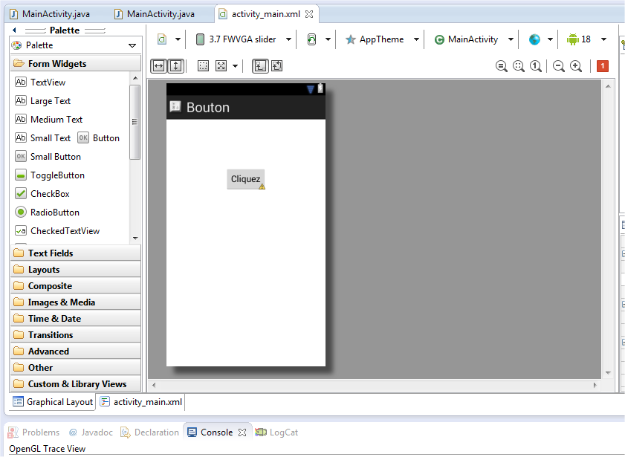
Le mécanisme d'interface avec Android
Il est possible de créer des composants à partir de balises XML dans les fichiers layout.
Les principaux éditeurs Android proposent également la création par Glisser/Déposer à l'aide d'une bibliothèque de composant. Les actions génèrent alors le code XML adapté dans les fichiers layout.

Slide 11
Le mécanisme d'interface avec Android
Chaque composant Android (bouton, liste, zone de texte...) doit être positionné dans une vue (layout) pour pouvoir être utilisé. Cependant, il est tout à fait possible de créer un composant en programmation et de l'ajouter dynamiquement par la suite.
Chaque composant Android possède un id (identifiant) unique pour toutes les vues, très précieux pour l'utiliser par la suite dans les contrôleurs ou activités.
De même, les textes statiques (libellé des boutons...) doivent être présents dans le fichier /res/values/strings.xml.

Slide 12
Le mécanisme d'interface avec Android
L'utilisation, l'appel ou l'association d'un composant à un événement est ensuite réalisé grâce à la classe statique gérée par Android R.
Ainsi, l'utilisation de cette classe suivi de la notation pointée permet de rechercher un composant d'une vue.
Ex : R.id.monBouton
Ensuite, la méthode findViewById(composant) permet de rechercher très facilement un composant d'une vue et de l'utiliser.

Slide 13
Le mécanisme d'interface avec Android
Ce premier exemple simple permet de créer un bouton dans une vue (layout) par simple glisser/déposer.
Le code généré est toujours présent dans un layout (LinearLayout par défaut). Nous donnons un identifiant au bouton et un texte.

Slide 14
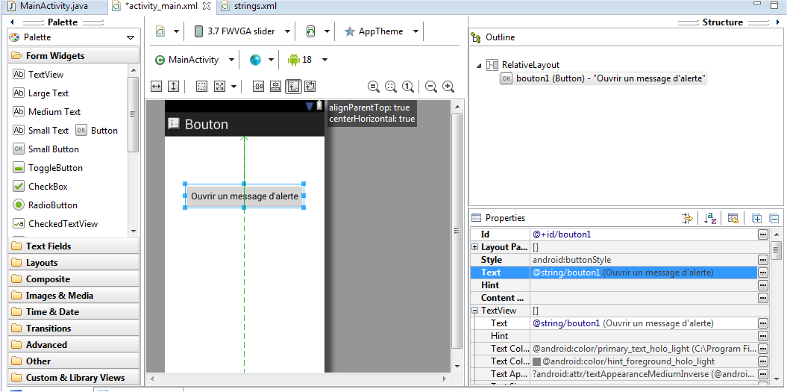
Le mécanisme d'interface avec Android
Nous pouvons observer à gauche la palette des composants.
Au centre l'outil de création des vues Android.
A droite, la mise en page (RelativeLayout avec un bouton) et la fenêtre des propriétés des composants.
Dans notre exemple, le bouton a pour id=bouton1 et le texte associé est présent dans le fichier /res/values/strings.xml sous la forme d'une balise XML.

Slide 15
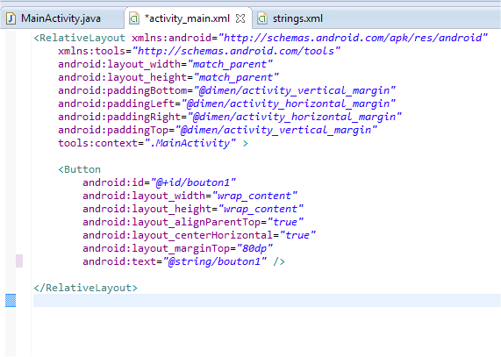
Le mécanisme d'interface avec Android
Le code XML généré par l'éditeur Eclipse est présenté ci-dessus.
Évidemment, nous pouvons ajouter directement en XML de nouveaux composants.

Slide 16
Faire référence à un composant Android
Comme expliqué précédemment, il est nécessaire d'utiliser la classe statique R et la méthode findViewById(composant) pour dialoguer avec un composant depuis un contrôleur (Activity).
L'activité suivante permet de récupérer un pointeur sur le bouton (bouton1) et d'affecter l'événement du clic souris.
Le code aura pour effet d'afficher une boite (Toast sous Android) lors d'un clic sur le bouton bouton1.

Slide 17
Faire référence à un composant Android
public class MainActivity extends Activity {
@Override
protected void onCreate(Bundle savedInstanceState) {
super.onCreate(savedInstanceState);
setContentView(R.layout.activity_main);
// reference au bouton
Button boutonVue1 = (Button) findViewById(R.id.bouton1);
boutonVue1.setOnClickListener(new OnClickListener() {
@Override
public void onClick(View v) {
Toast.makeText(MainActivity.this,"Le bouton est cliqué",Toast.LENGTH_SHORT).show();
}
});

Slide 18
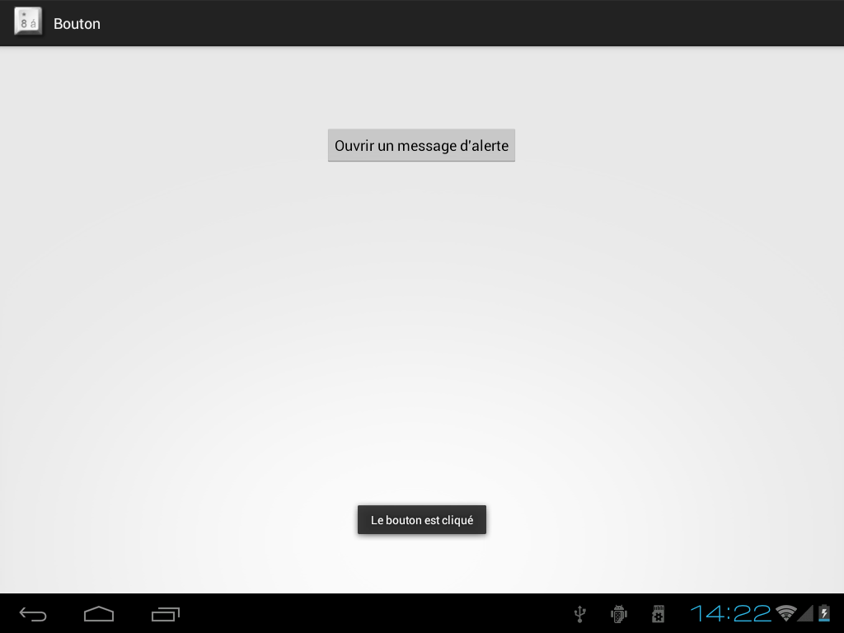
Faire référence à un composant Android

Slide 19
Les composants Android
Android propose plusieurs composants permettant de réaliser des interfaces graphiques évoluées.
Bouton (Button), label (TextView), case à cocher (CheckBox), bouton radio (RadioButton), zone de saisie (EditText), mise en page (GridLayout, LinearLayout...), listes (ListView), grilles (GridView), images (ImageView)...
Chaque composant est généré au format XML dans sa propre vue et peut être utilisée par la méthode findViewById(composant) dans tous les contrôleurs.

Slide 20
Navigation et passage de vue à vue
Le passage d'une vue à une autre (d'un layout à un autres) peut être réalisé par des menus, onglets, boutons ou autres.
Avec Android, le passage d'une vue vers une autre, ou une application autonome (ex : camera) est réalisée à partir d'une intention d'action ou Intent.
La classe Intent Android doit ainsi être instanciée et prend deux paramètres :
La classe Contrôleur source et la classe Contrôleur destination.

Slide 21
Navigation et passage de vue à vue
Le code suivant (projet MaPremiereVueAndroid) permet de passer d'une vue à une autre en passant un paramètre à la seconde vue. Le passage de paramètre est réalisé sous forme de sérialisation.
loginButton.setOnClickListener(new OnClickListener() {
@Override
public void onClick(View v) {
Intent intent = new Intent(MainActivity.this, AfficherTexteActivity.class);
// passer le parametre de cette vue a la suivante
intent.putExtra("texteInput", texteInput.getText().toString());
// afficher la nouvelle activite
startActivity(intent);
}
});

Slide 22
Navigation et passage de vue à vue
Android permet également de faire référence à des objets partagés entre plusieurs vues.
Nous pouvons pour cela utiliser le mot-clé static et associé cette portée à notre objet. L'objet sera ensuite accédé en le préfixant par le nom de la classe.
public class MainActivity extends Activity {
public static Equipe equipe=new Equipe();
protected void onCreate(Bundle savedInstanceState) {
super.onCreate(savedInstanceState);
setContentView(R.layout.activity_main);
Button b1 = (Button) findViewById(R.id.button1);
b1.setOnClickListener(new OnClickListener() {
@Override
public void onClick(View arg0) {
MainActivity.equipe.setLibelle("Cannondale");
MainActivity.equipe.setMarque("Sagan");
Intent intent = new Intent(MainActivity.this, AfficherObjet.class);

Slide 23
Navigation et passage de vue à vue
La classe réceptrice (destination), peut alors faire référence à l'objet de la classe appelante en utilisant le préfixe (nom de la classe appelante).
public class AfficherObjet extends Activity {
Equipe e=MainActivity.equipe;
@Override
protected void onCreate(Bundle savedInstanceState) {
super.onCreate(savedInstanceState);
setContentView(R.layout.activity_afficher_objet);
Toast.makeText(getApplicationContext(), "Equipe : "+e.getLibelle(), Toast.LENGTH_LONG).show();
}

Slide 24
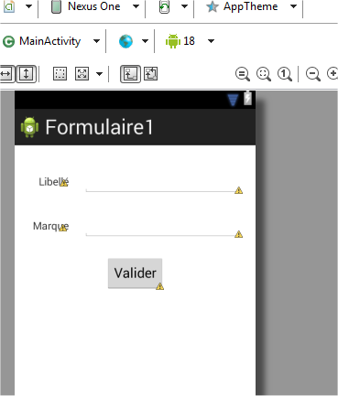
Utilisation des champs de saisie
Le projet suivant (Formulaire1) permet d'afficher une vue composée de deux champs de saisies. Les données saisies sont alors affichées dans une boite suite au clic sur le bouton de validation.

Slide 25
Utilisation des champs de saisie
public class MainActivity extends Activity {
@Override
protected void onCreate(Bundle savedInstanceState) {
super.onCreate(savedInstanceState);
setContentView(R.layout.activity_main);
//recuperer le bouton
Button bouton=(Button)findViewById(R.id.button1);
bouton.setOnClickListener(new OnClickListener() {
@Override
public void onClick(View v) {
//recuperer le libelle
EditText editLibelle=(EditText)findViewById(R.id.editLibelle);
String libelle=(String)editLibelle.getText().toString();
//recuperer la marque
EditText editMarque=(EditText)findViewById(R.id.editMarque);
String marque=(String)editMarque.getText().toString();
Toast.makeText(MainActivity.this,"Voici vos informations : "+libelle+" "+marque,Toast.LENGTH_SHORT).show();
}
});
}

Slide 26
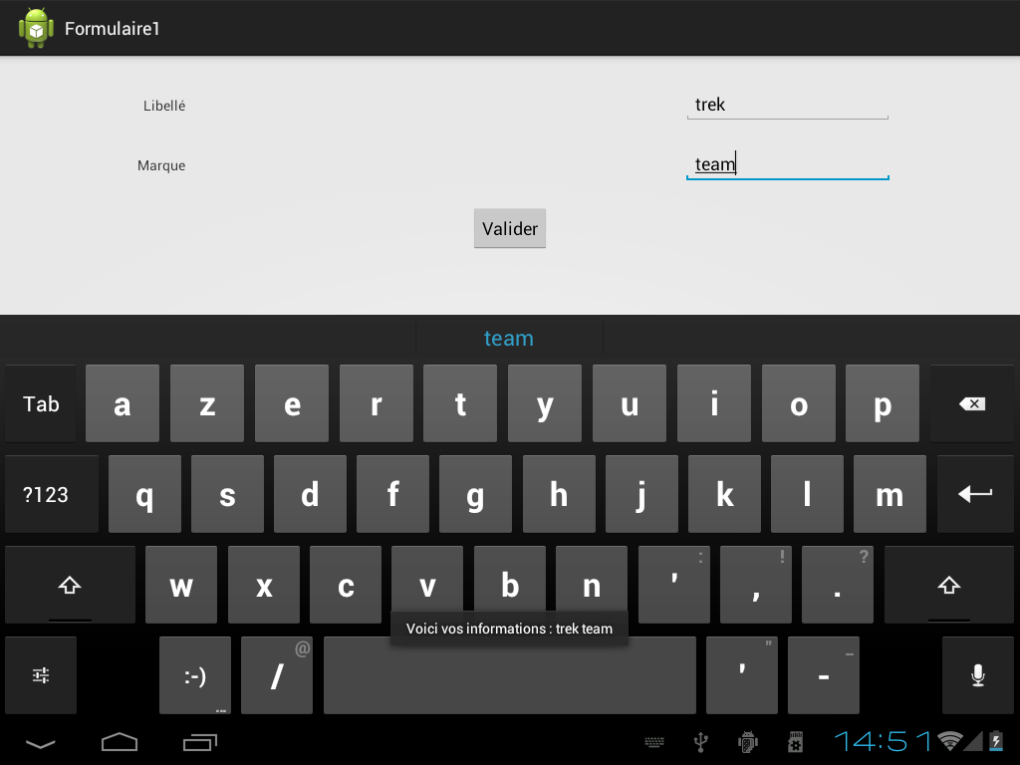

Slide 27
Utilisation des listes
Les listes Android (composant ListView) utilisent le mécanisme MVC. Elles sont donc créées à partir d'un composant ListView qui doit être associé à un contrôleur (Adapter). Ce contrôleur sera par la suite chargé d'ajouter les enregistrements dans la liste.
Android propose des contrôleurs d'affichage de liste par défaut (ArrayAdapter...). Mais il est tout à fait possible de développer son propre adapter afin d'afficher des listes totalement personnalisées.
Les étapes de mises en place des listes sont les suivantes :
1 – Créer la vue avec le composant ListView.
2 – Récupérer le pointeur vers la liste depuis l'activité (findViewById(composant)).
3 – Utiliser un adapter Android ou créer son propre adapter et l'associer à notre liste.
4 – Remplir l'adapter de nos données objet.

Slide 28
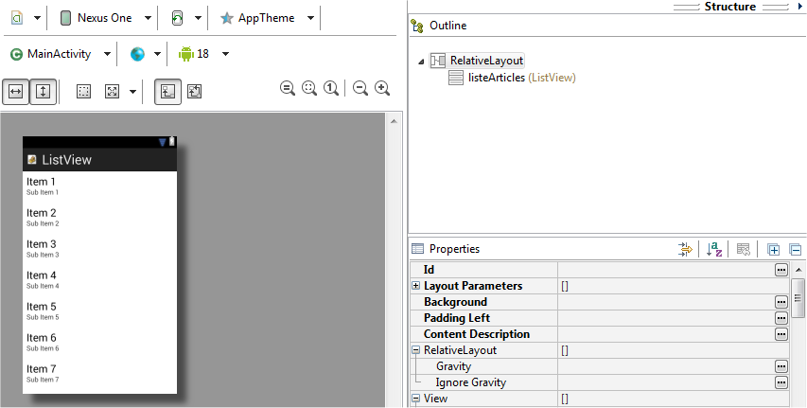
Utilisation des listes
Le projet suivant (ListView) permet d'afficher une liste d'articles dans un composant Android ListView. La vue/layout activity_main.xml est extrêmement simple et ne contient qu'un seule composant nommé listeArticles.

Slide 29
Utilisation des listes
public class MainActivity extends Activity {
@Override
public void onCreate(Bundle savedInstanceState) {
super.onCreate(savedInstanceState);
setContentView(R.layout.activity_main);
// creation de la liste d'articles
List<Article> listeArticle=new ArrayList<Article>();
Article a1=new Article();
a1.setCode("9939D92");
a1.setLibelle("Lecteur DVD");
a1.setPrix(120.3);
listeArticle.add(a1);
// creation de l'adapter de type : simple_list_item_1
final ArrayAdapter<Article> adapterList = new ArrayAdapter<Article>(this,
android.R.layout.simple_list_item_1, listeArticle);
// recuperer le composant dans la vue
ListView listeArticles = (ListView)findViewById(R.id.listeArticles);
// affecter l'adapter au composant de la vue
listeArticles.setAdapter(adapterList);

Slide 30
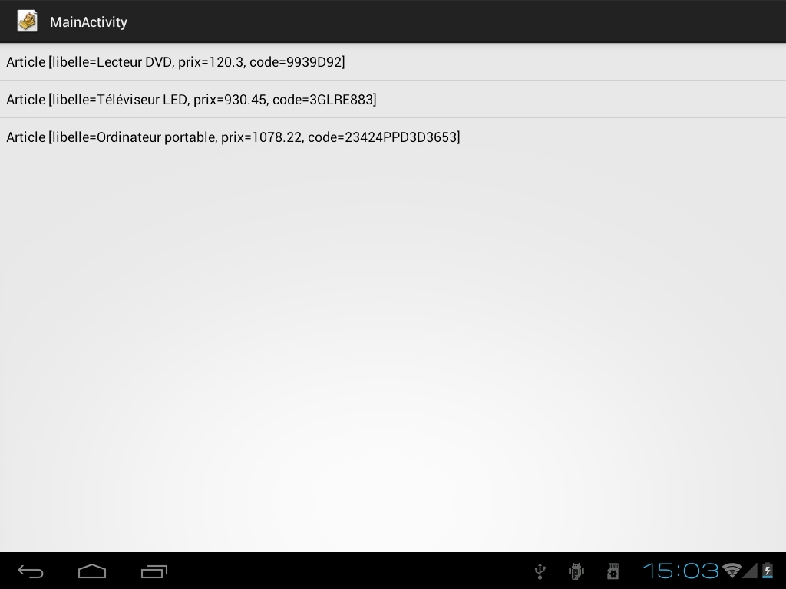

Slide 31
Utilisation des interfaces utilisateurs
Il existe plusieurs éléments pour créer des interfaces graphiques sous Android :
- les styles.
- les thèmes.
- les gestionnaires de positionnements.
- les composants.
Les styles
Les styles sont très proches des feuilles de style CSS en HTML. Ces styles permettent de séparer les propriétés de design de la vue et de son code.
Un style est une ressource (/res) définie dans un fichier XML du dossier /res/values. Il est courant de regrouper tous les styles dans un seul et même fichier nommé styles.xml.

Slide 32
Utilisation des interfaces utilisateurs
Les styles
Ensuite, les balises <item/> permettent de définir les éléments composant le style.
Par contre, un style ne s'applique qu'à une vue de l'application par l'intermédiaire de l'attribut style de la balise de la vue concernée.
Cependant, si l'on souhaite appliquer un style à toute une application, l'utilisation des styles devient complexe et peu adaptée. Pour cela, Android propose d'utiliser à la place les thèmes.

Slide 33
Utilisation des interfaces utilisateurs
Les thèmes
Les thèmes sont des styles appliqués à plusieurs activités ou à l'application tout entière.
Si une application ne redéfinit pas son propre thème en utilisant l'attribut android:theme de sa définition application du manifeste, alors elle utilise le thème par défaut du système Android sur lequel elle s'exécute (Dark, Dark light, …).
Par exemple, le nouveau thème graphique appelé holographic (ou holo) est apparu avec la version 3.0 d'Android en API 11. Ce thème a fait apparaître la notion de barre d'action.
Un thème peut être vue comme un lookandfeel ou un skin en programmation.

Slide 34
Utilisation des interfaces utilisateurs
Les gestionnaires de positionnement
Certains développeurs préfèrent concevoir un écran spécifique pour chaque résolution d'écran, alors que d'autres travaillent principalement par programmation des composants dans le code Java.
Il est plus pratique d'utiliser une définition entièrement XML par l'intermédiaire des fichiers layout.
Comment choisir le layout ?
La première question à se poser lorsque l'on va créer une vue, est le choix du layout.
Typiquement, le choix se fait entre un LinearLayout ou un RelativeLayout.

Slide 35
Utilisation des interfaces utilisateurs
Comment choisir le layout ?
Le layout de type relatif (RelativeLayout) est plus complexe à mettre en place que le LinearLayout, mais il permet de mieux s'adapter aux résolutions d'écrans.
En effet, le LinearLayout a juste besoin d'une énumération de composants qui seront affichés les uns en dessous des autres, tandis que le RelativeLayout a besoin d'un placement précis de chaque composant dans le layout.
De même, un RelativeLayout permet un positionnement relatif à son parent et le chevauchement des composants de types view (composants visuels Android : ListView, WebView...).

Slide 36
Utilisation des interfaces utilisateurs
Le RelativeLayout
Lorsque l'on place dans un gestionnaire de positionnement de type RelativeLayout un composant (ImageView, TextView, ListView ou même un autre RelativeLayout), il est indispensable d'indiquer sa position par rapport à une autre vue ou par rapport à son parent.
Les attributs permettant de préciser la position d'un composant dans un RelativeLayout sont les suivants :
- layout_toLefOf=id (vue positionnée à gauche de l'objet définit par l'id).
- layout_toRightOf=id (vue positionnée à droite de l'objet définit par l'id).
- layout_below=id (vue positionnée en dessous de l'objet définit par l'id).
- layout_above=id (vue positionnée au dessus de l'objet définit par l'id).

Slide 37
Utilisation des interfaces utilisateurs
Le RelativeLayout
- layout_alignParentLeft=true/false (indique si la vue est alignée sur la gauche de la vue parente).
- layout_alignParentRight=true/false (indique si la vue est alignée sur la droite de la vue parente).
- layout_alignParentBottom=true/false (indique si la vue est alignée sur le bas de la vue parente).
- layout_alignParentTop=true/false (indique si la vue est alignée sur le haut de la vue parente).
IMPORTANT : si aucun de ces attributs de positionnement n'est renseigné, la vue sera placée en haut à gauche de la vue parente (l'objet qui contient cette vue).

Slide 38
Utilisation des interfaces utilisateurs
Le RelativeLayout
Voici un exemple courant d'affichage à réaliser en Android :
Mon texte : champ de saisie BOUTON
Le code correspondant est un RelativeLayout unique qui contient un premier élément de type <TextView android:id='@+id/label' android:layout_alignParentLeft='true'/>,
suivi d'un composant <EditText android:id='@+id/edit' android:layout_toRightOf='@+id/label'/>
Suivi d'un composant <Button android:layout_toRightOf='@+id/edit'/>

Slide 39
Utilisation des interfaces utilisateurs
Le RelativeLayout
Le composant <EditText/> est positionné à droite du composant <TextView/>.
Le composant <Button/> est positionné à droite du composant <EditText>.
IMPORTANT : il est recommandé de ne pas mettre les dimensions en dur dans les fichiers de layout.
Il faut passer par les valeurs définies dans les ressources de type dimensions <dimen/>.
<resources>
<dimen name=''maHauteurDeMenu''>50dp</dimen>
</resources>

